Slide 1

A tiny (ATTiny) bike sentry
Elektrisches Fahrradschloss
Lukas Krämer
WiSe 2024

Slide 2
WAS & WARUM

Slide 3

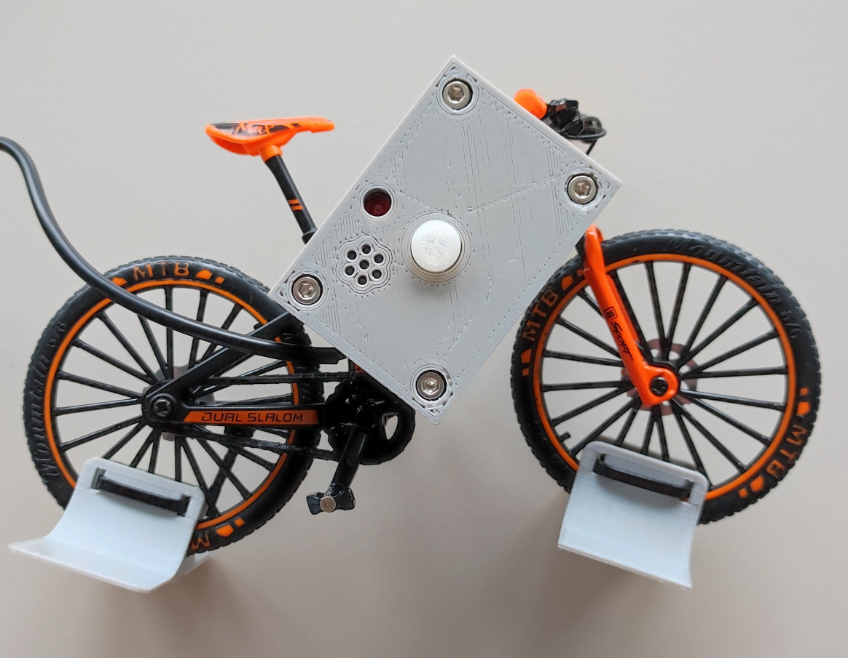

Elektronisches Fahrradschloss, soll so leicht wie möglich zu bedienen sein

Slide 4

>250.000 Fahrraddiebstähle pro Jahr, viele gar nicht gegen Diebstahl geschützt

Slide 5
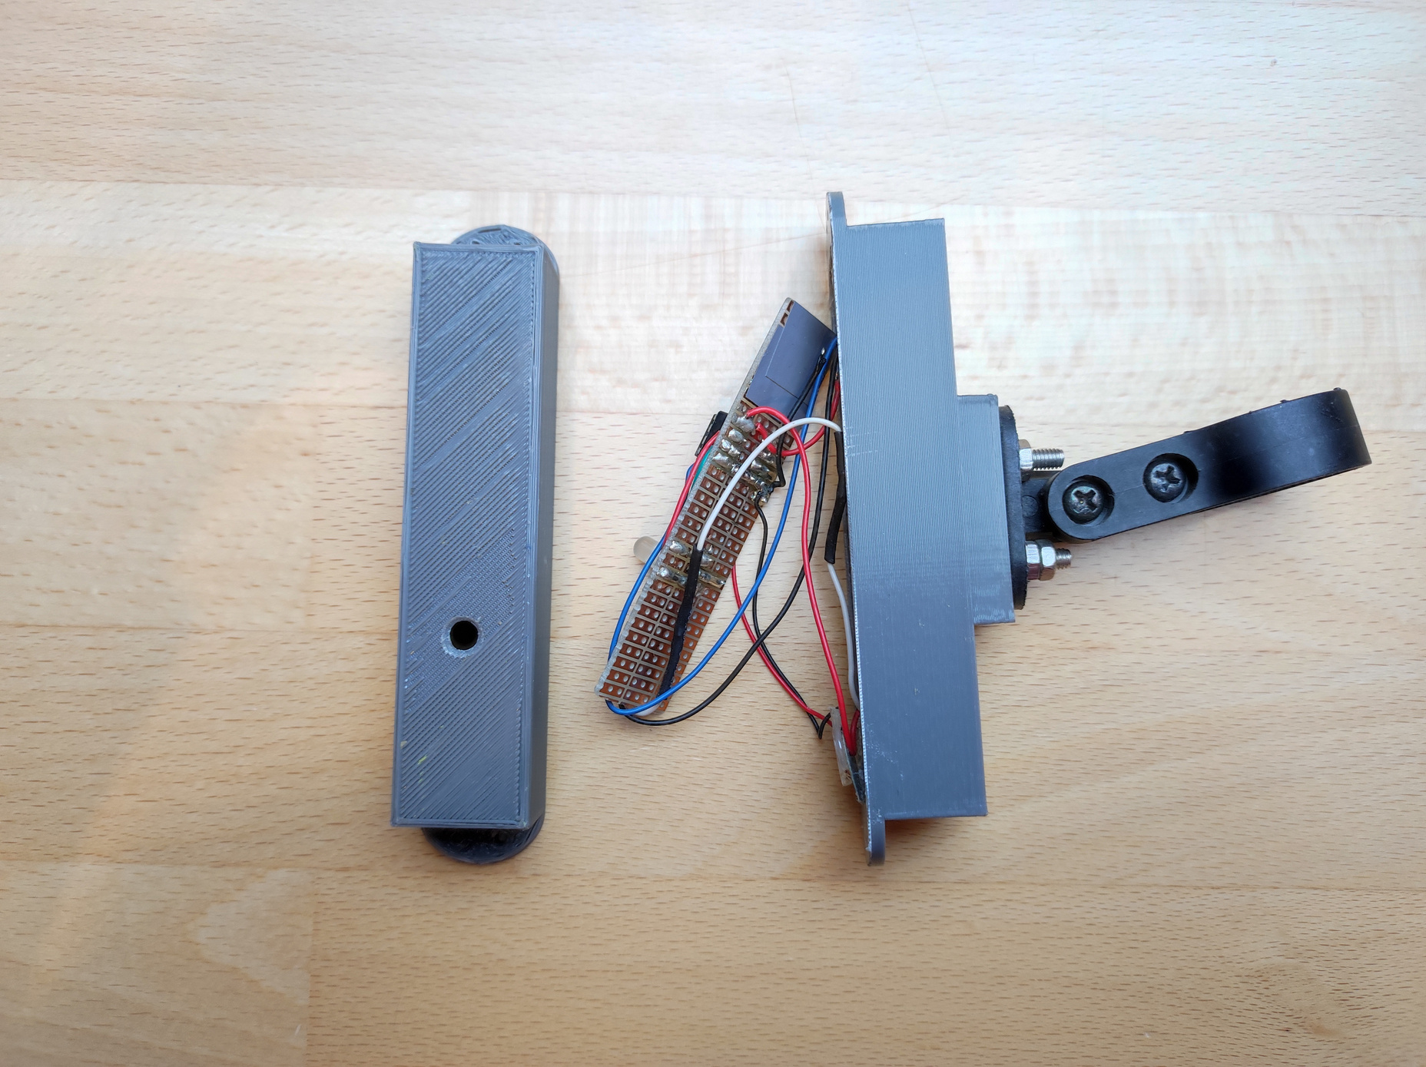
HERE WE GO AGAIN...

Slide 6
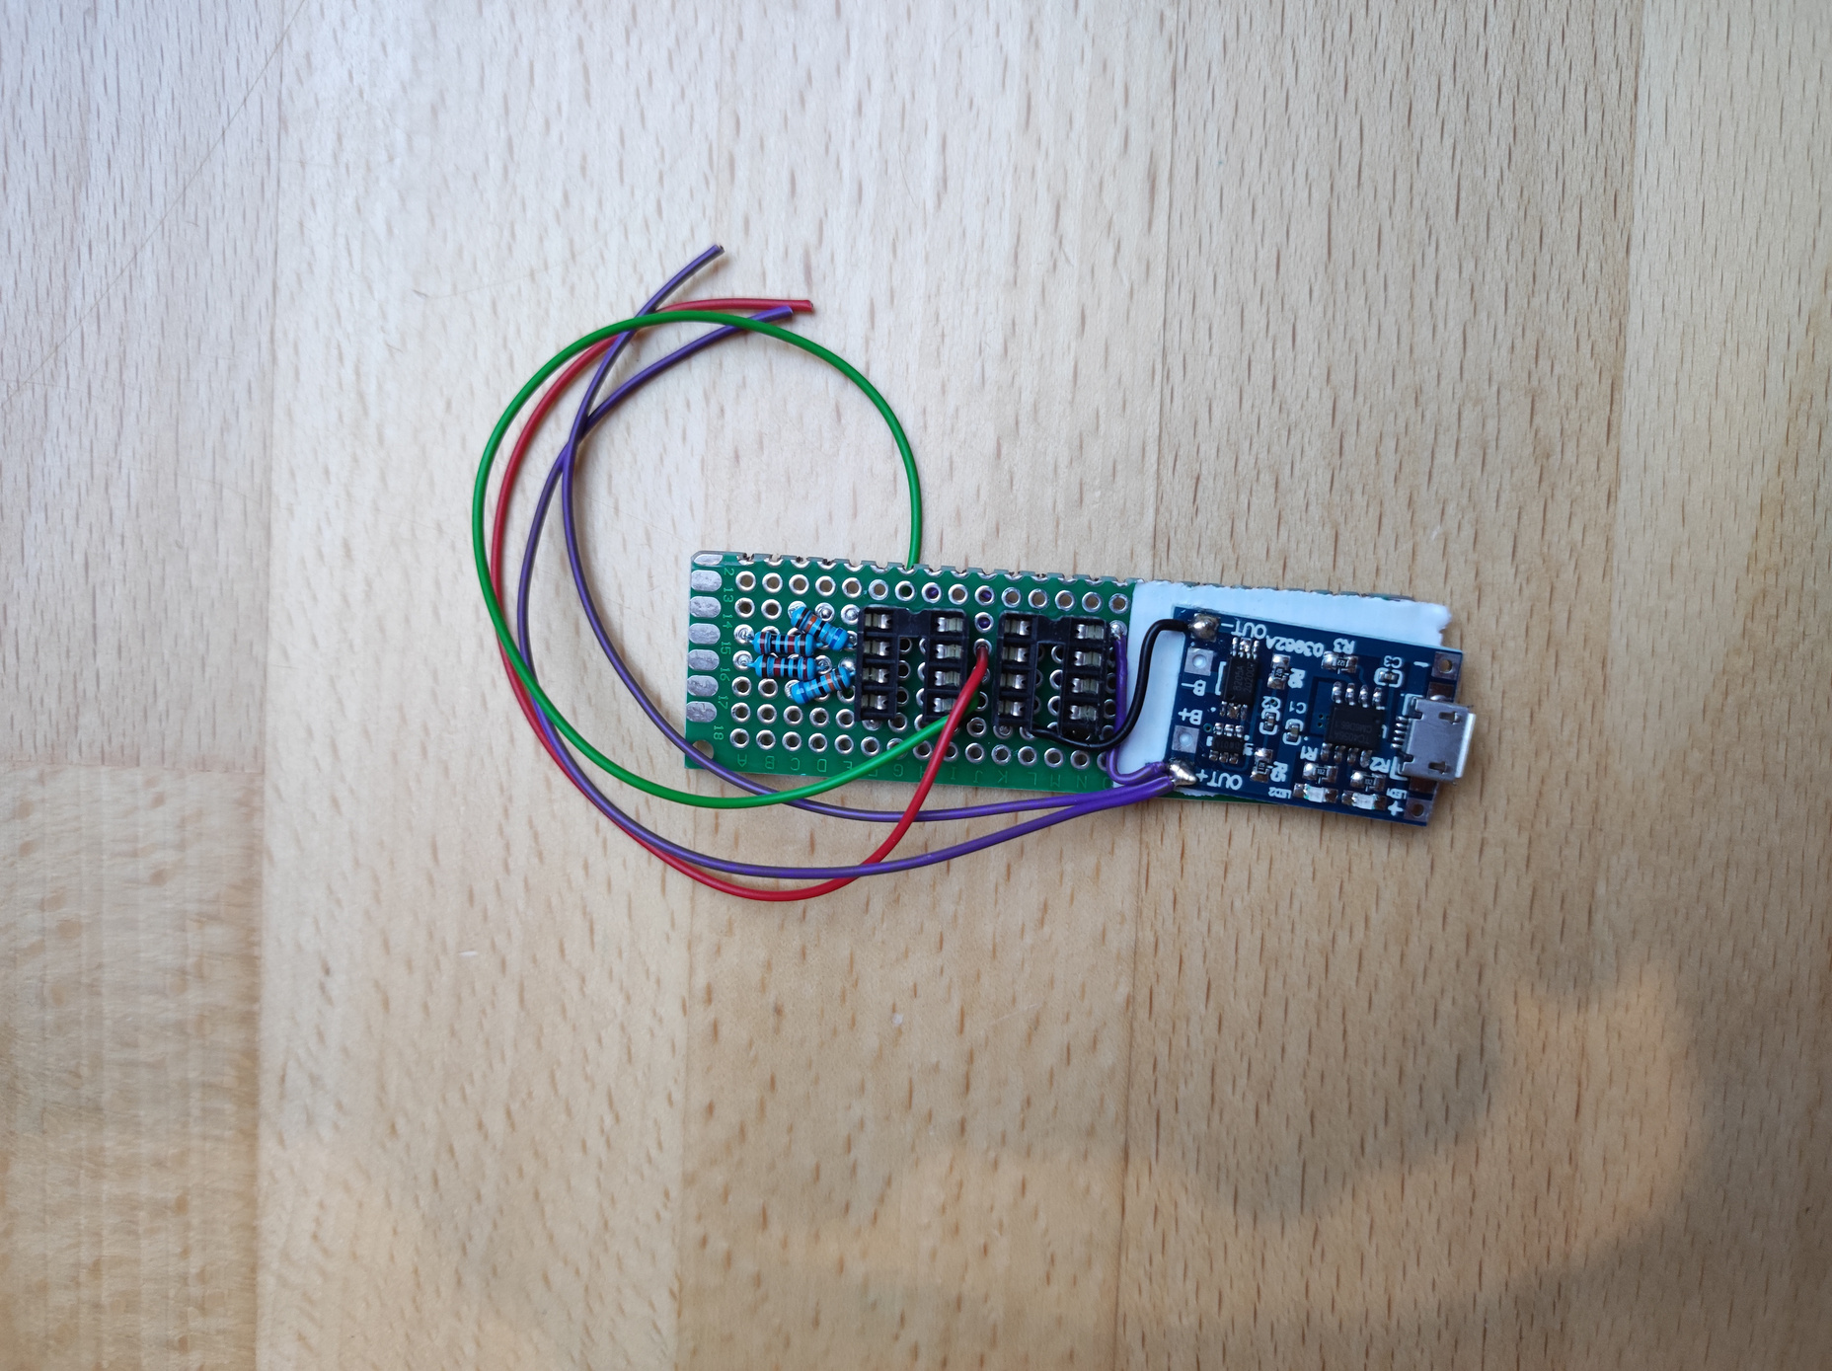
... AND AGAIN

Slide 7
Hardware

Slide 8

stromsparend!
leichte Bedienung
optischer und akustischer Alarm
ATtiny
nur ein Taster
LED und (aktiver) Buzzer

Slide 9
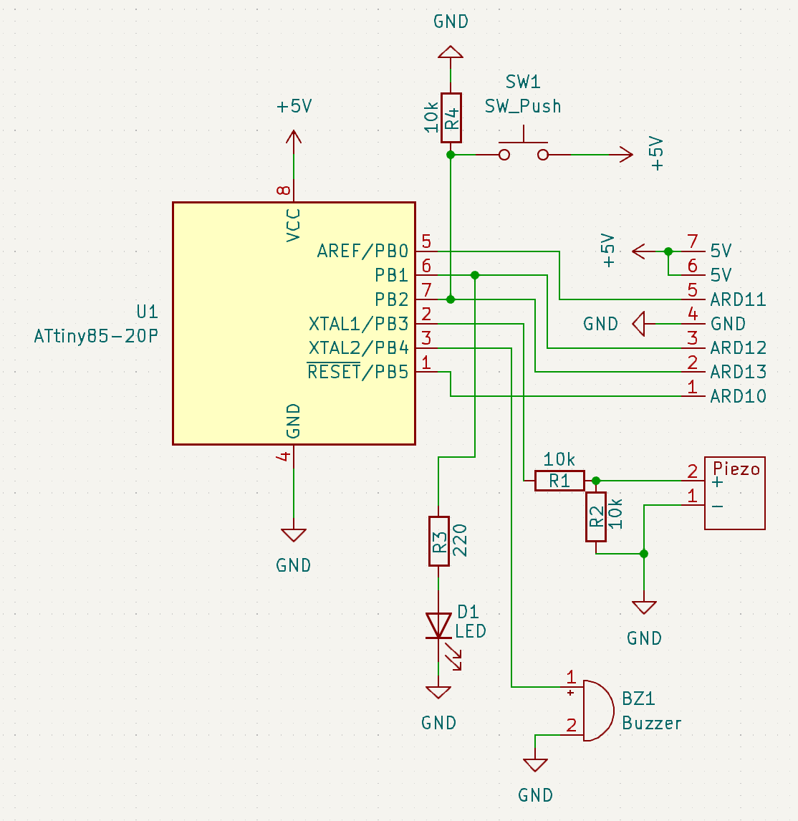

Slide 10
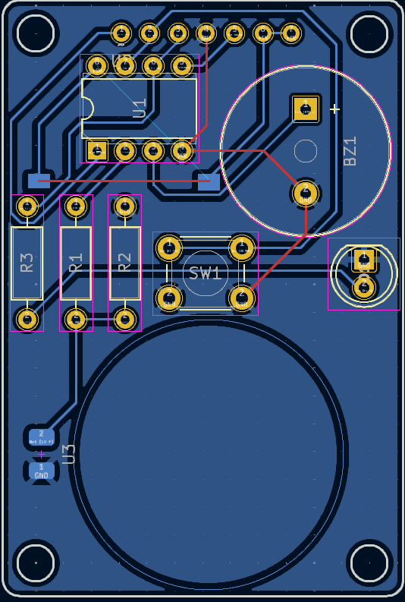
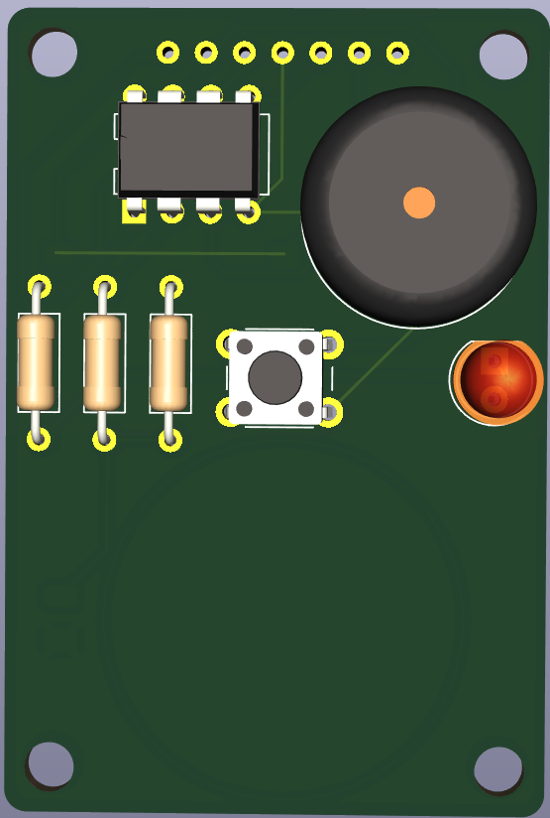
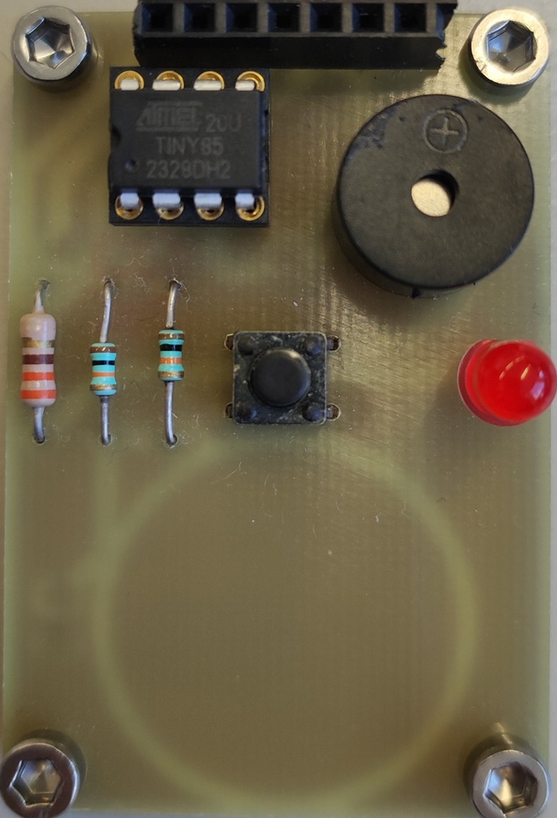

Slide 11
Software

Slide 12

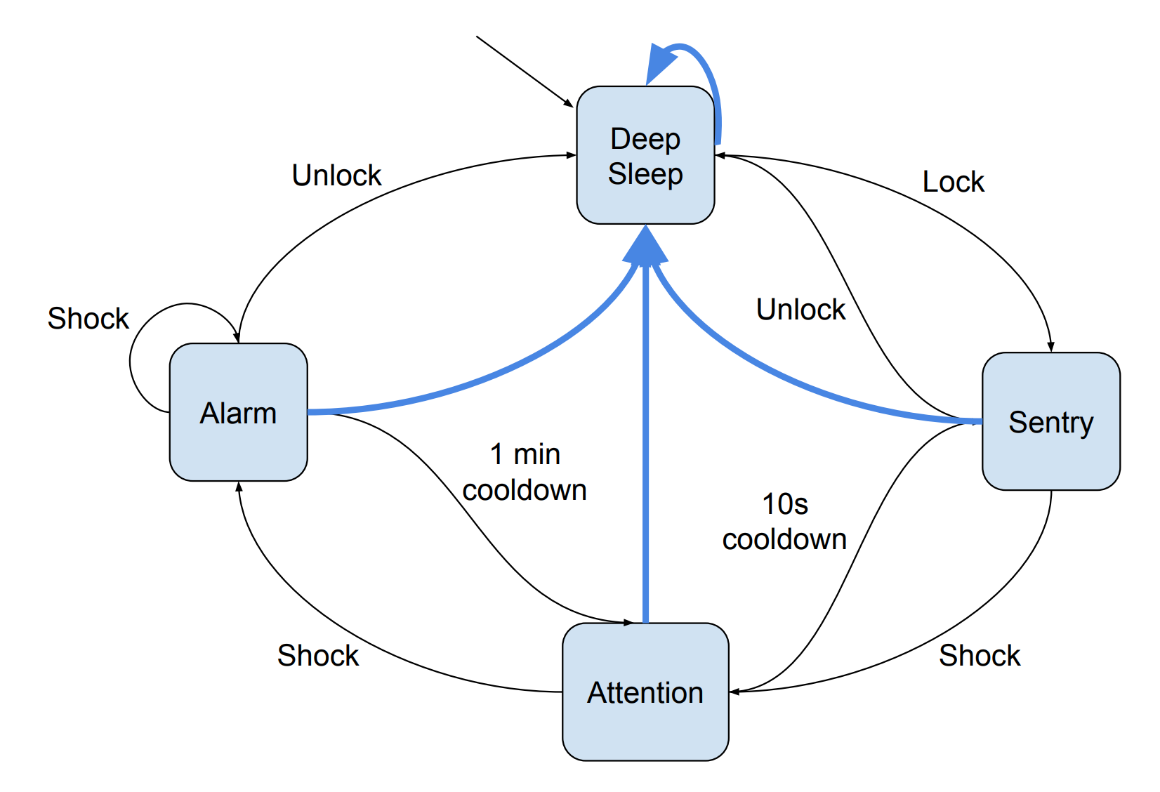

Slide 13
Dateiübersicht
main.ino
Gpio.h
Gpio.cpp
Animation.h
Animation.cpp
Timing.h
Timing.cpp
defines.h

Slide 14
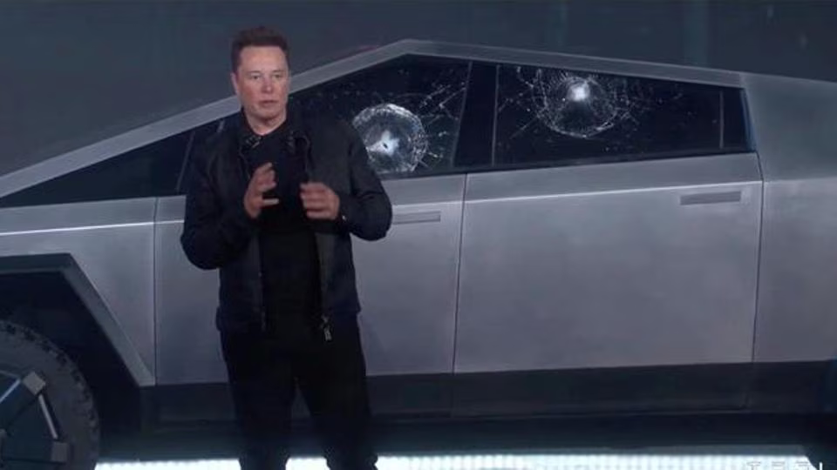
LIVE DEMO - WHAT COULD POSSIBLY GO WRONG?

Slide 15
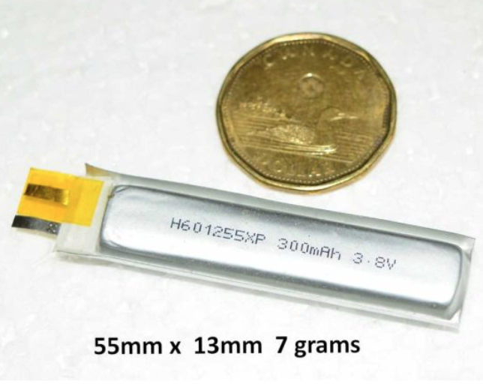
Akkulaufzeit
Stromverbrauch:
6,2µA * 5V = 31µW
Akku:
0,3A * 3,8V = 1,14Wh
Akkulaufzeit:
1,14Wh / 31µW = 4,2 Jahre

Slide 16
Zusammenfassung

Slide 17
Vorteile von automatenbasierter Programmierung
Implementierung leicht
gute Lesbarkeit
gute Wartbarkeit
flexibel für Änderungen
semantische Trennung

Slide 18
Learnings
Arduino CLI
ATtiny
doxygen
Projektstrukturierung

Slide 19
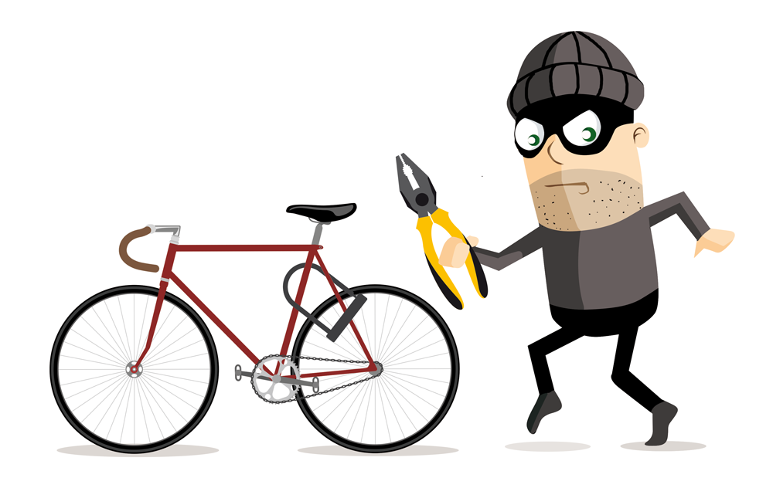
The end.

